Slide 1

BANK Marketing
Equipo A – Perfil cliente
¿Qué combinaciones de características demográficas son más comunes entre los clientes que utilizan múltiples productos financieros del banco (préstamo, hipoteca, depósito)?
IT Academy
Notes:
There is a background placeholder in this slide.
To change the images :
Right Click and Select Format Background -> Select FILL -> Picture Or Texture Fill -> Select File...

Slide 2
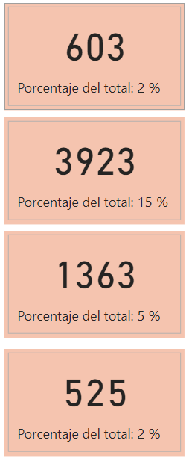
CLIENTES
Todos los productos
Hipoteca y depósito
Hipoteca y préstamo
Préstamo y depósito
Bank Marketing ITAcademy
2

Slide 3
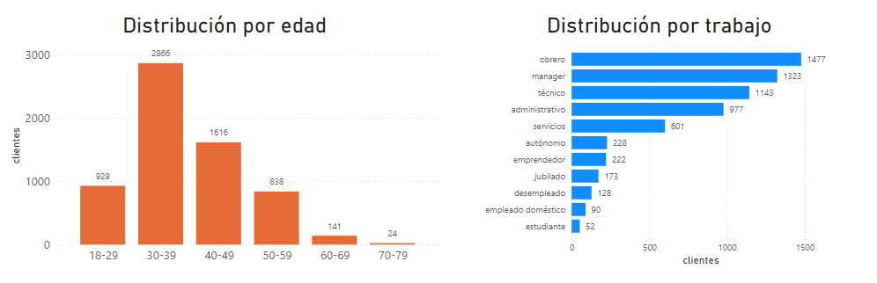
PANORAMA GENERAL
Clientes con más de 2 productos
Bank Marketing ITAcademy
3

Slide 4
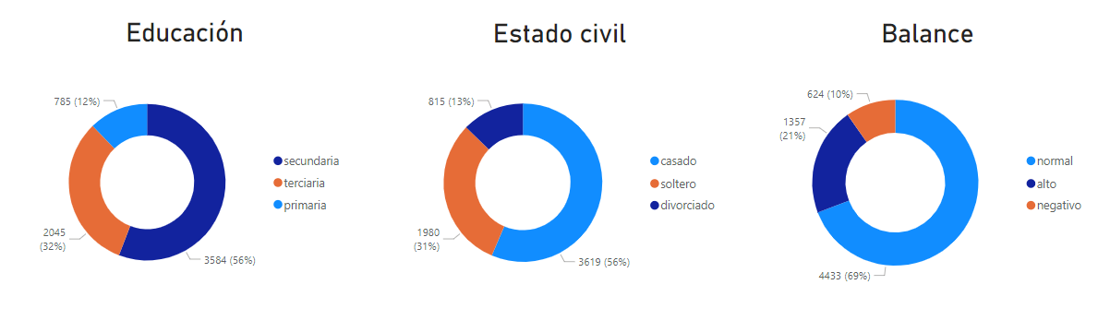
PANORAMA GENERAL
Clientes con más de 2 productos
*Balance normal: entre 0€ y 1700€ (percentil 75)
Bank Marketing ITAcademy
4

Slide 5
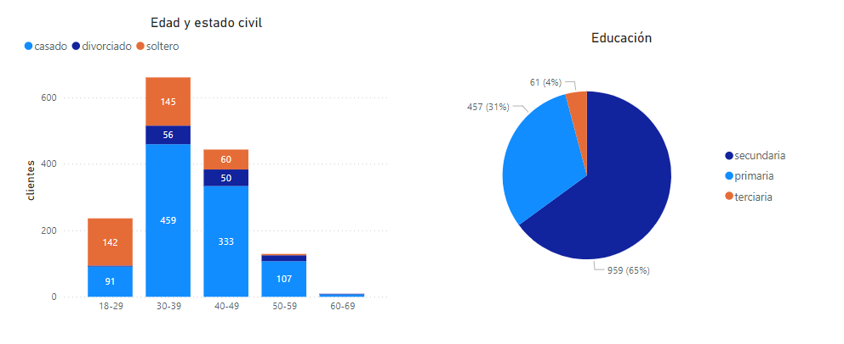
TRABAJO: OBRERO
Bank Marketing ITAcademy
5

Slide 6
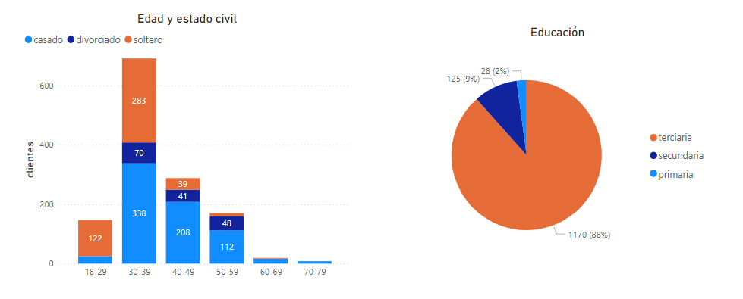
TRABAJO: MANAGER
Bank Marketing ITAcademy
6

Slide 7
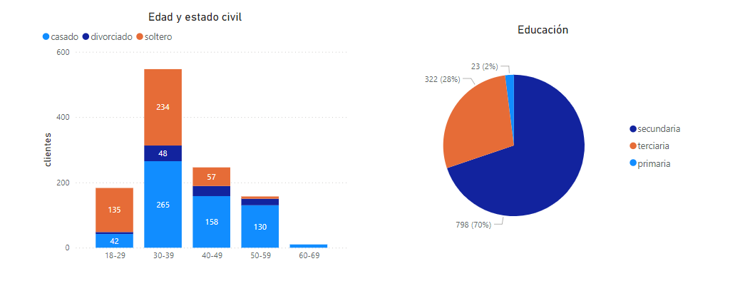
TRABAJO: TÉCNICO
Bank Marketing ITAcademy
7

Slide 8
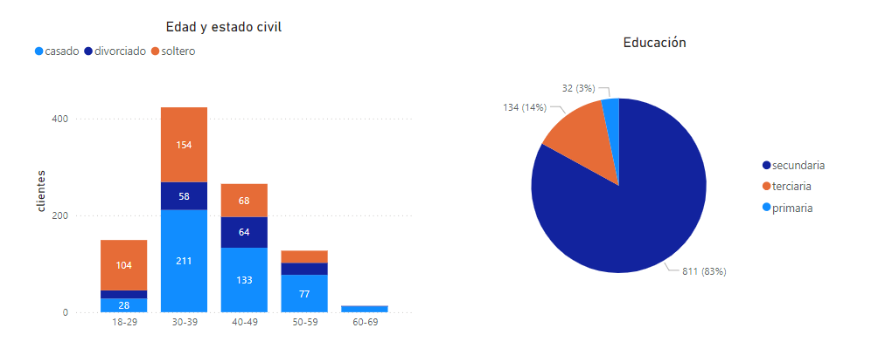
TRABAJO: ADMIN
Bank Marketing ITAcademy
8

Slide 9
PERFILES
Familias obreras
Managers jóvenes
Obreros entre 30 y 50 años
Casados
Secundaria o primaria
Managers entre 30 y 40 años
Casados o solteros
Terciaria
Personal calificado
Técnicos y administrativos entre 30 y 50 años
Casados o solteros
Secundaria o terciaria
Bank Marketing ITAcademy
9

Slide 10
RECOMENDACIONES
Clientes con 2 productos
Clientes con 3 productos
Préstamos personales con tasas preferenciales para quienes ya tienen un depósito y una hipoteca
Productos que fortalezcan su seguridad financiera, como seguros de vida o de salud
Programas de refinanciamiento o consolidación de deuda que puedan reducir sus pagos mensuales
Programas de fidelización donde al contratar un tercer producto, los clientes puedan acceder a descuentos o mejoras en las tasas
Asignar asesores financieros que proporcionen recomendaciones personalizadas
Bank Marketing ITAcademy
10

Slide 11

Equipo A
Gracias
Damián Molini
Notes:
There is a background placeholder in this slide.
To change the images :
Right Click and Select Format Background -> Select FILL -> Picture Or Texture Fill -> Select File...

